Slide 1
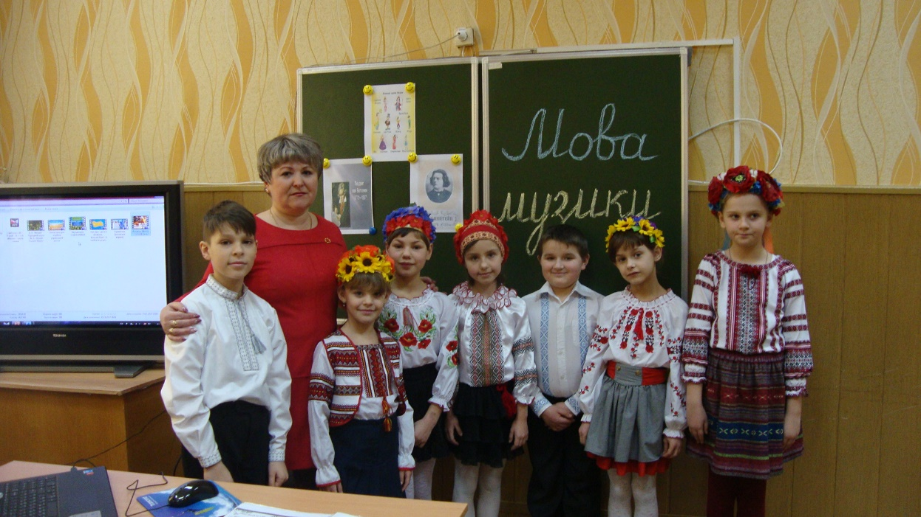
Відкритий урок з музичного мистецтва 2 клас
Тема: «Мова музики»
Підготувала вчитель музичного мистецтва
Метіль М.М.
Боярка 2018

Slide 2
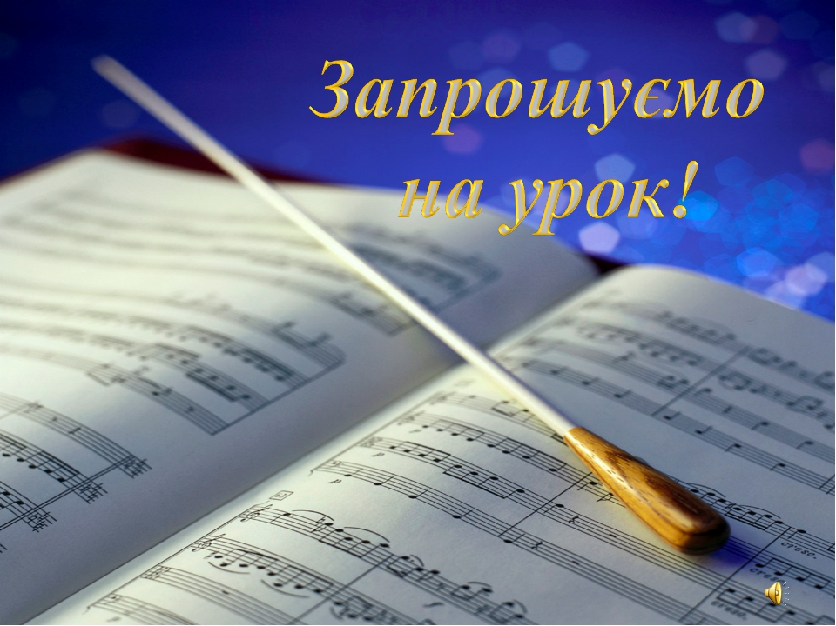

Slide 3


Slide 4

Хід уроку
I.Організаційна частина.
1.Вхід до класу під звучання пісні («Турецький марш») -Л.В.Бетховен.
Слова вчителя.
Дзвоник дав усім наказ-
До роботи швидше, в клас.
Працюватимемо гарно,
Щоб урок пройшов не марно.

Slide 5
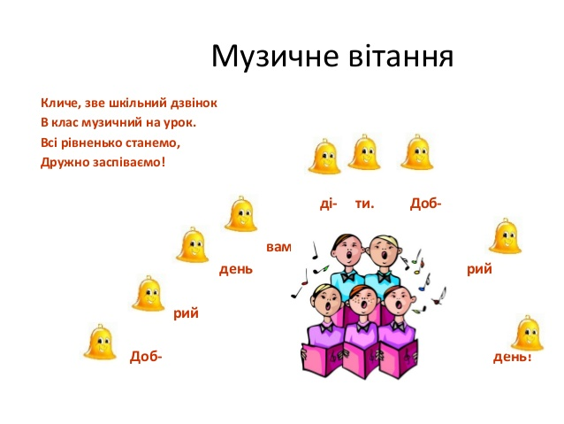

Slide 6
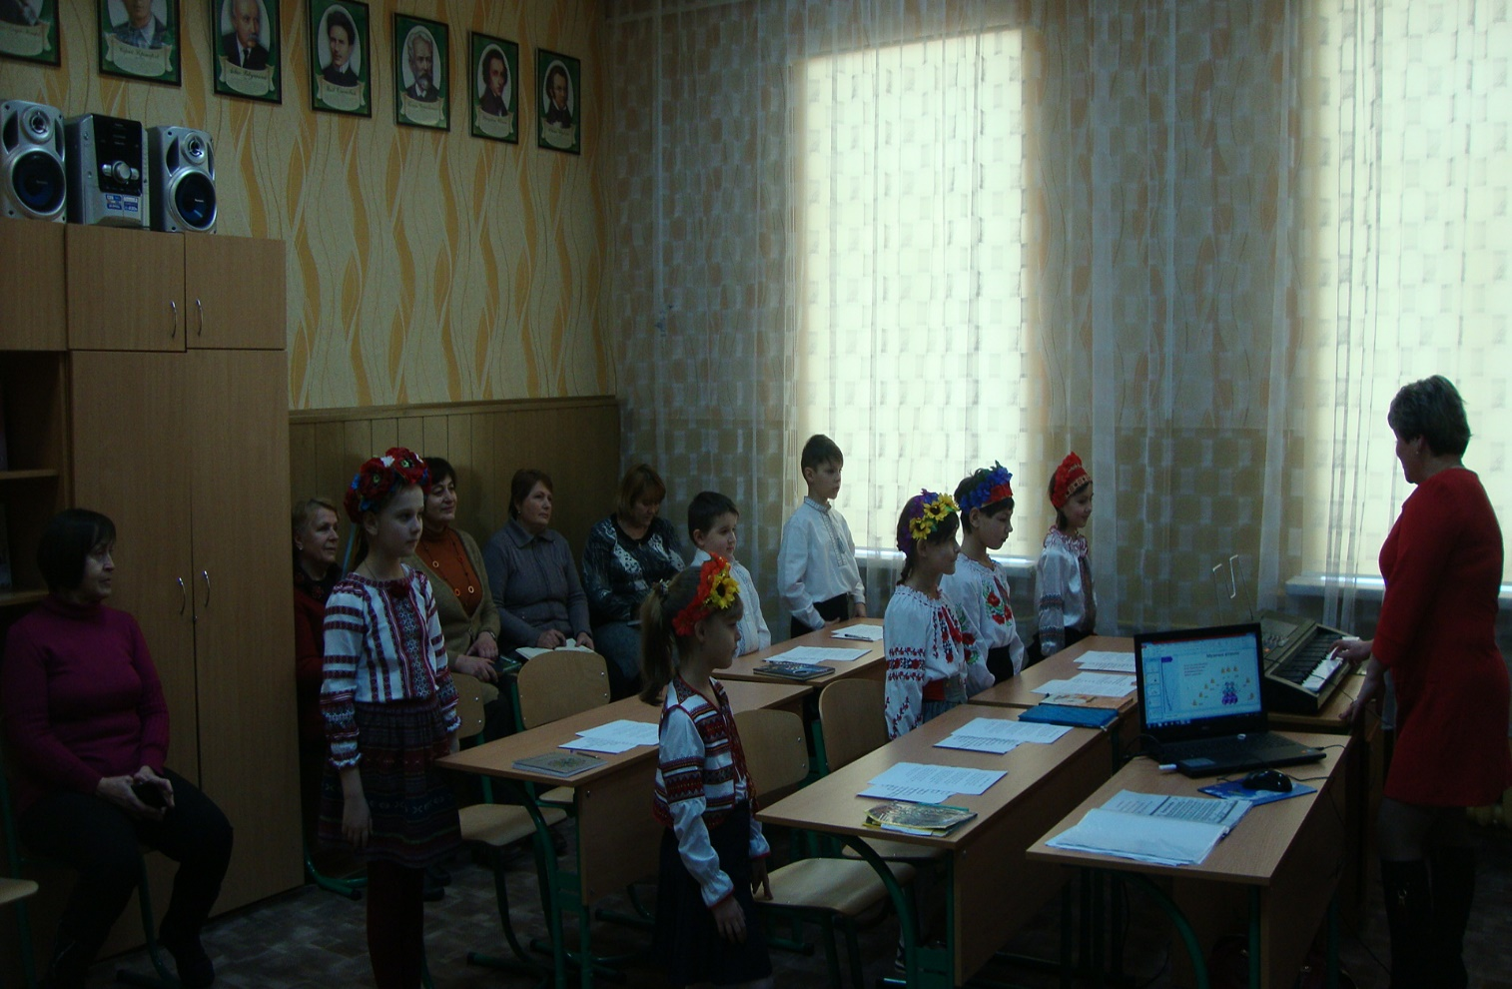
2.Музичне привітання.
Пісня:Дзень дзелень дзвенить дзвінок,
Вже почався в нас урок.
Добрий день! Добрий день!

Slide 7

Мета: Ознайомити учнів із мажорним та мінорним ладом;вчити розрізняти їх у музичних творах;з поняттям «темп»;вчити визначати роль супроводу в творах та їх зв'язок з характером музики;узагальити та порівняти характеристики високих,низьких,гучних і тихих звуків;розвивати музичний слух,почуття ритму,уяву,увагу,зосередженість,логічне мислення,фантазію;виховувати любов до музичної мови,творів музичного мистецтва,її історії.
Навчальна – знайомство з творчістю німецького композитора Л. Бетховена та російського композитора А.Рубійштейна; навчання учнів уважно слухати музику та аналізувати її; ознайомлення з елементами музичної грамоти;
Розвивальна – розвиток образного сприймання музичних творів, уміння їх аналізувати; розвиток вокально – хорових навичок, навичок сольфеджування, творчих здібностей учнів;
Виховна – виховувати естетичний смак, інтерес до музики; уміння уважно слухати музику, любов та повага до музики композиторів.
Методично-дидактичне забезпечення уроку: комп`ютер,телевізор,підручник «Музичне мистецтво» Л.С.Аристова, дидактичний матеріал.

Slide 8
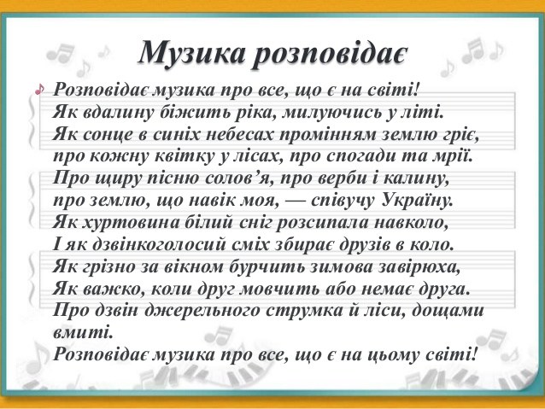

Slide 9

3.Повторення вивченого на минулому уроці.
II.Вступне слово вчителя.
У кожного виду мистецтва є своя мова.Мова музики складаєтьсяз:мелодії,ритму,темпу,динаміки,ладу.За допомогою цих засобів виразності композитори створюють музичні твори.

Slide 10
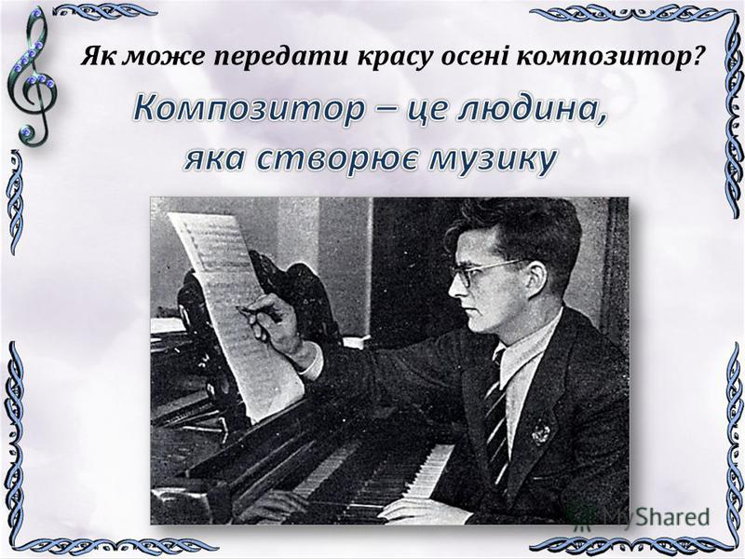

Slide 11


Slide 12
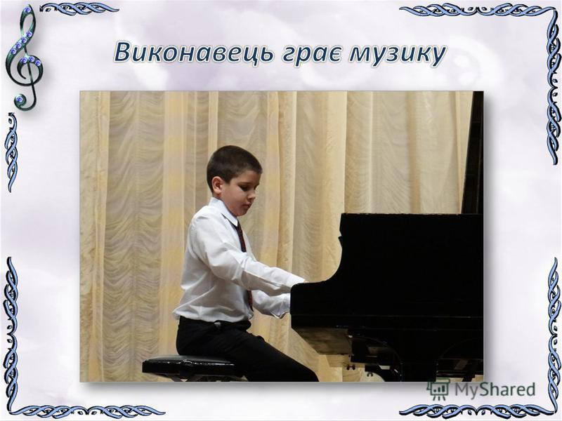

Slide 13


Slide 14
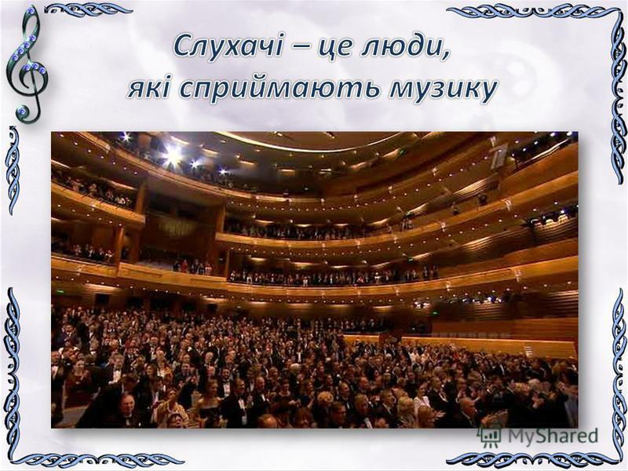

Slide 15
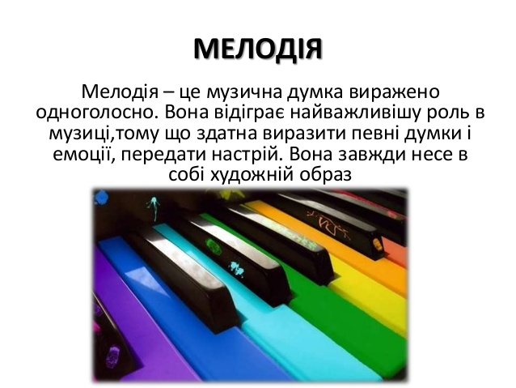
Люди теж можуть розмовляти музичною мовою, адже в них є музичні інструменти та голос. При цьому обов’язково слід дотримуватися мелодії – саме вона є головним елементом музичної мови.

Slide 16
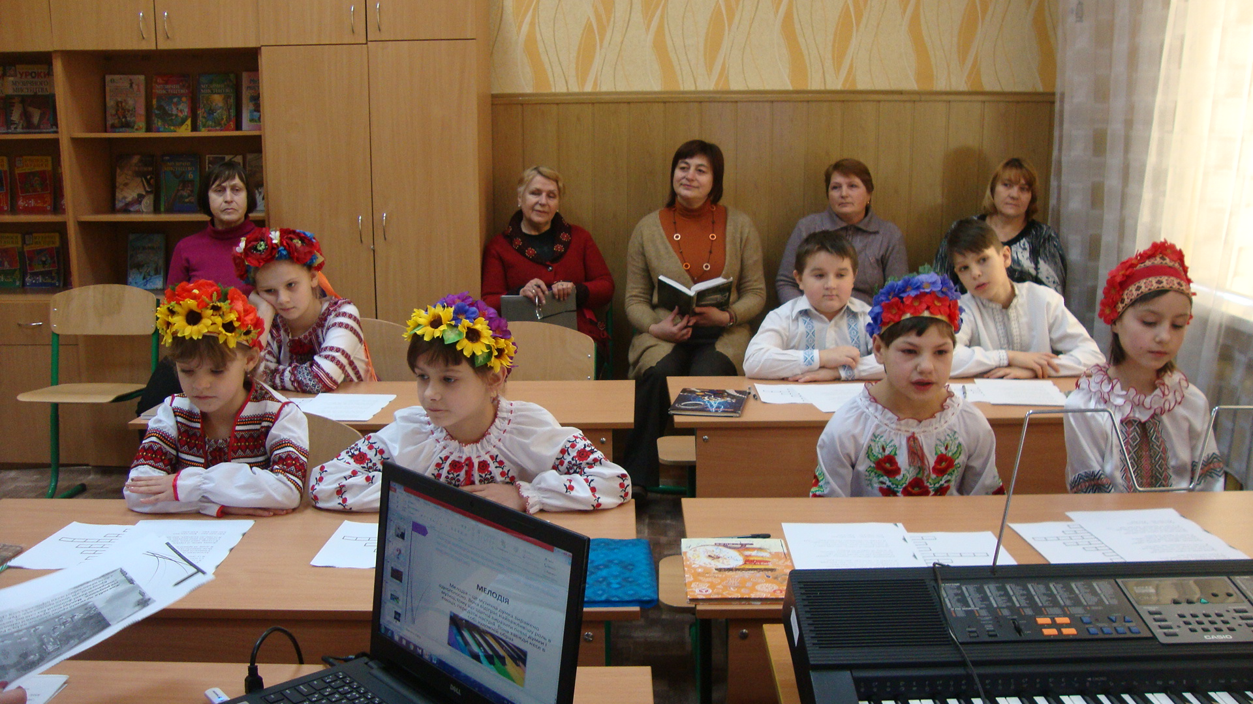

Slide 17
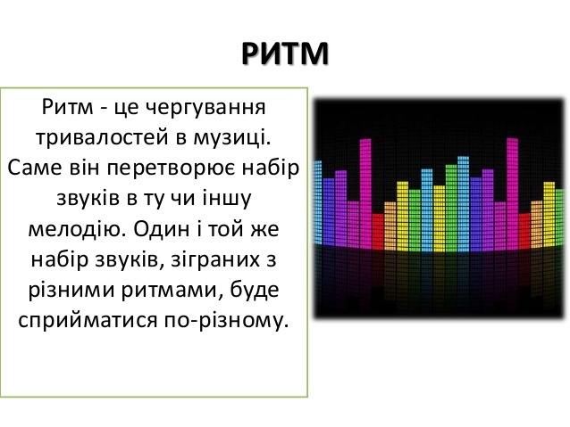
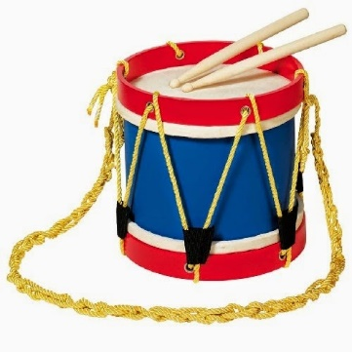

Slide 18
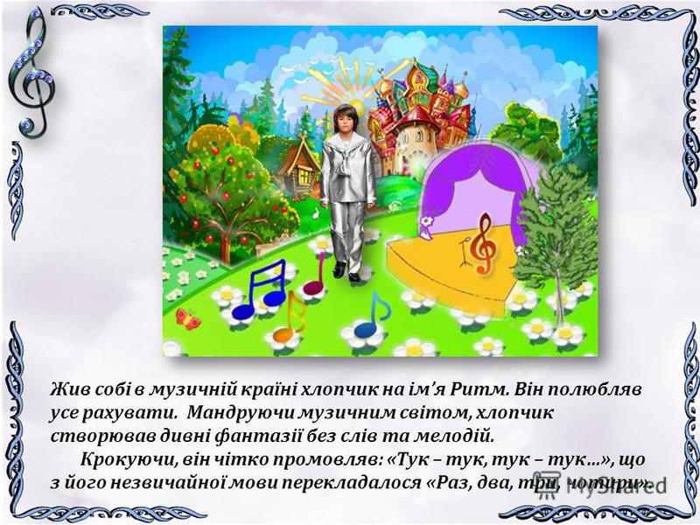

Slide 19


Slide 20


Slide 21


Slide 22


Slide 23


Slide 24


Slide 25
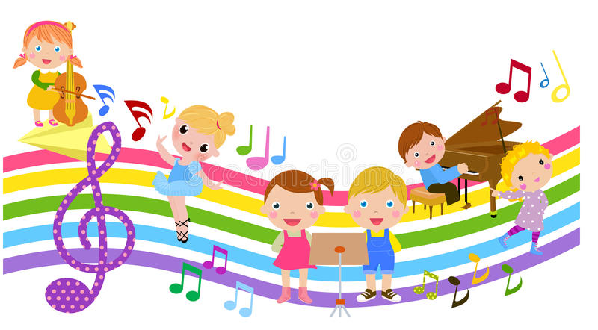
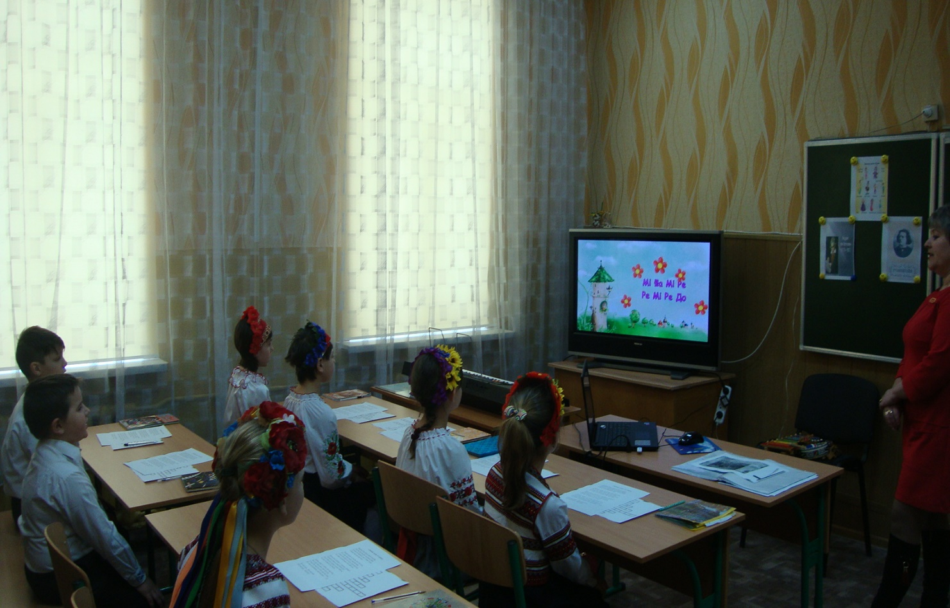
III.Розспівування

Slide 26
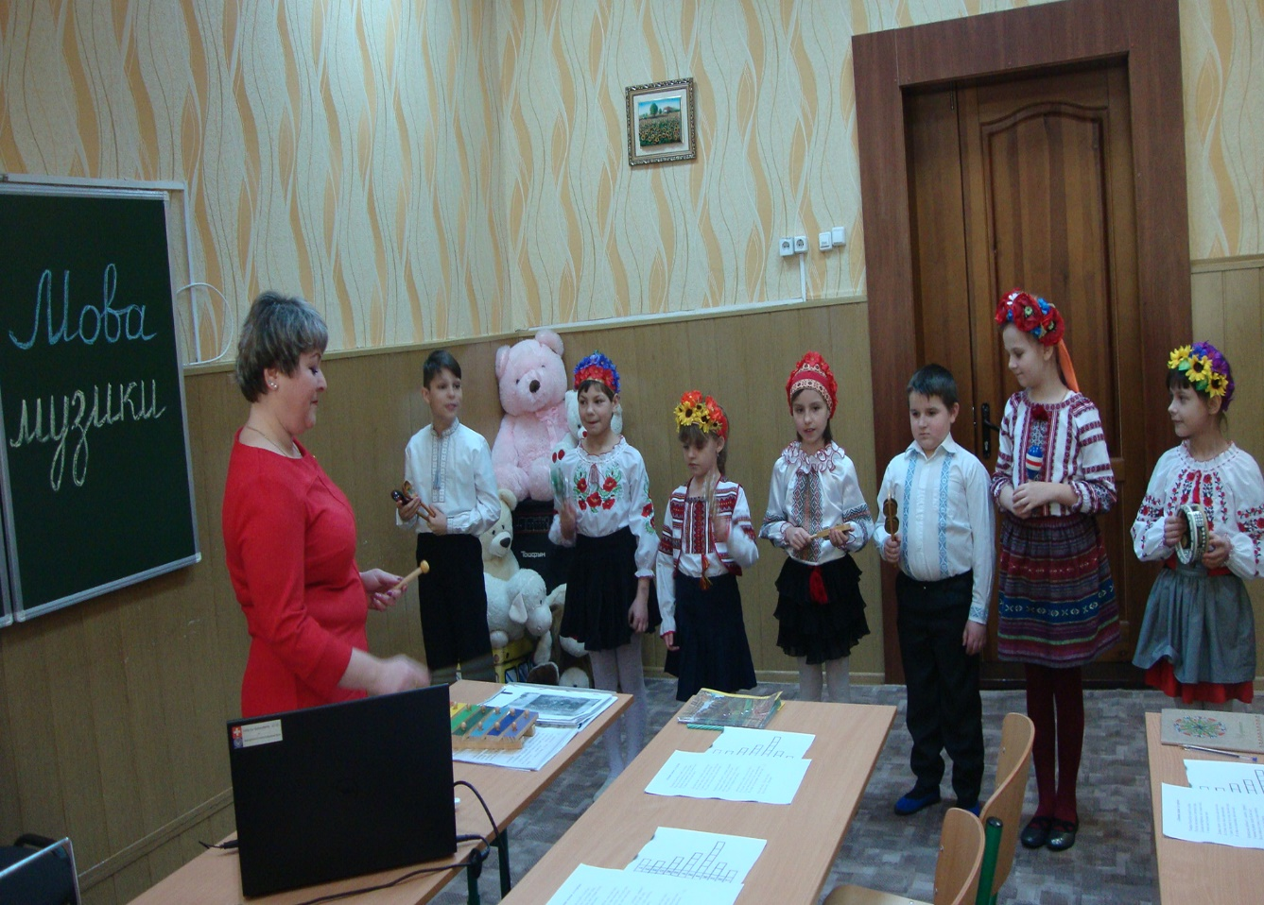
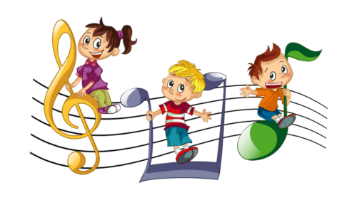
IY.Ритмічні вправи

Slide 27
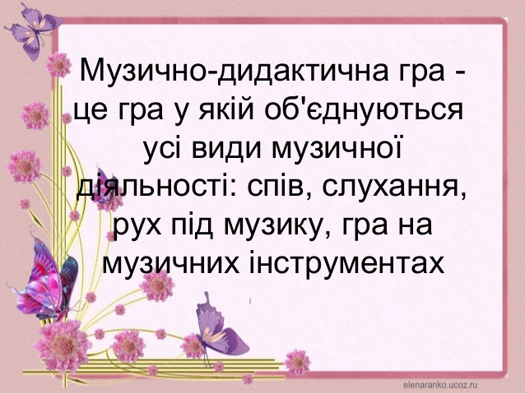

Slide 28
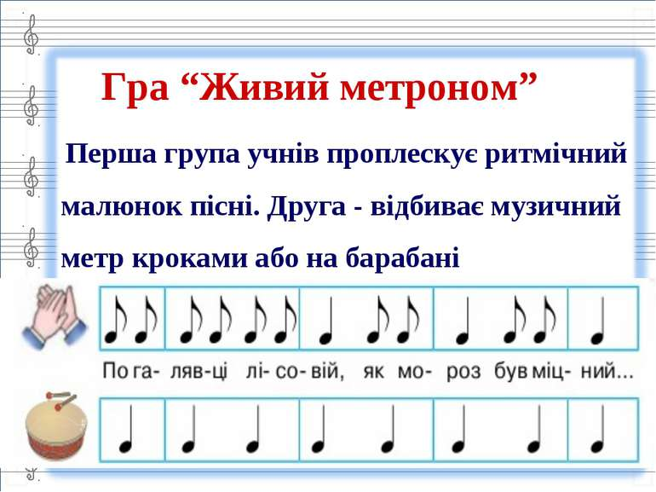

Slide 29
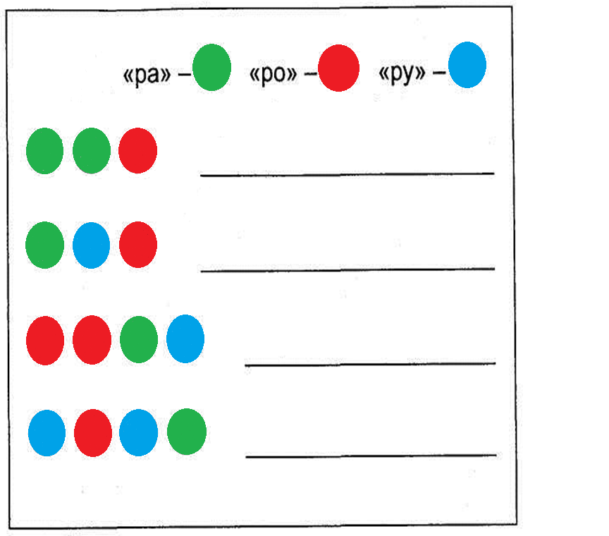

Slide 30

Y.Повідомлення теми уроку.
1.Робота з підручником, ст.98,95,101.

Slide 31
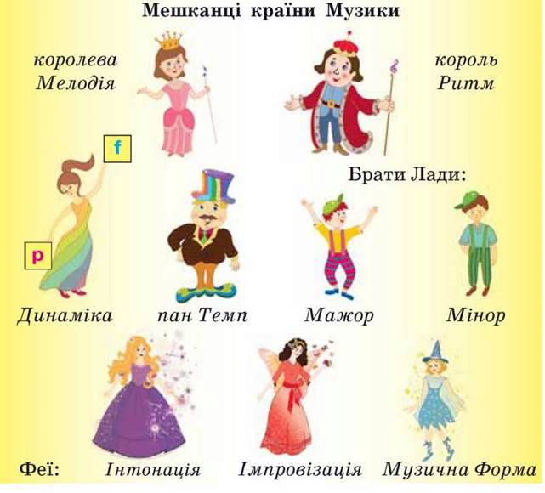

Slide 32

Станція «На гостини до пана Темпа»
У країні Музики всі мешканці добре знають музичну мову.Кожен із них намагається виражати за допомогою щось своє. Характер музичного твору залежить не лише від ладу,а й від темпу.За що відповідає пан Темп?

Slide 33


Slide 34
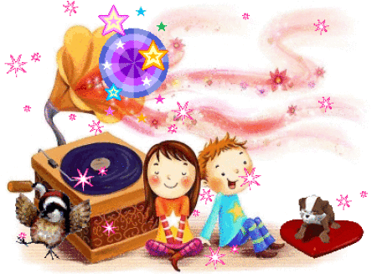
Слухання музики.
В якому темпі виконання?

Slide 35
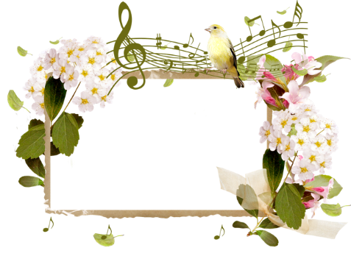
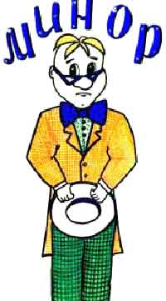
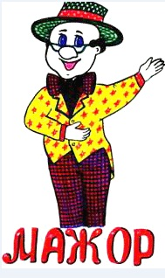
Станція «У країні музики завжди Лад»
Основу мелодії складає не лише звукоряд,а і Лад.
Характер і настрій музики,яку ви слухаєте,залежить від ладу. А головним ладом в музиці є мажор і мінор.

Slide 36
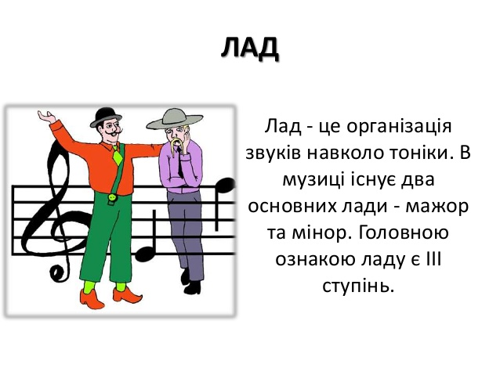


Slide 37
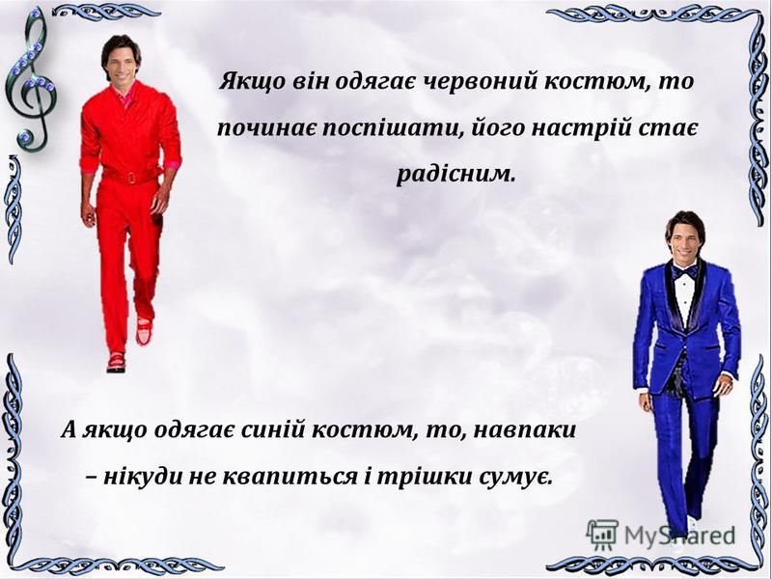

Slide 38
Читання казки Брати Лади
Жили в чарівній країні Музиці два брати Лади.Вони були дуже різні.Один-веселий жартівник.Там,де він з`являвся, завжди ставало сонячно і радісно.Його музика дарувала всім святковий настрій.Звали цього брата Мажор.
А другий брат був завжди сумний.Він полюбляв награвати журливі мелодії.Цього брата звали Мінор.
Мешканці музичної країни шанували обох братів,бо в житті кожного бувають і веселі,і сумні дні.Тому й співали різні пісні,що їх дарували їм брати.
Запитання:
-Як ви гадаєте,що у вашому житті за останній рік було мажорним, а що мінорним? Який настрій вам ближчий?

Slide 39
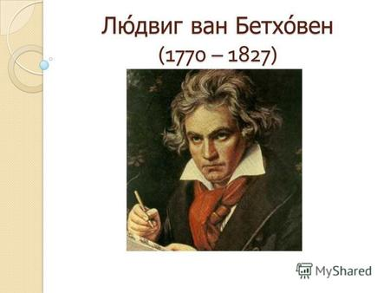
Вивчення творчості композитора Л. Бетховена
Сьогодні я хочу ознайомити вас із життям і творчістю композитора чия музика підняла вам настрій на початку уроку. Хто був уважним, зможе визначити тип цієї музики?
- Це був марш.
Це – німецький композитор Людвіг Ван Бетховен. Дуже трагічна доля була у цього талановитого композитора. Уявіть собі – понад 200 років тому в німецькому місті Бонні жив хлопчик на ім’я Людвіг. Коли йому було стільки років, як зараз вам, він уже виступав із концертами. Першим учителем музики у Людвіга був його батько, придворний музикант. Це був жорстокий учитель. По 10 годин на день він примушував сина займатися музикою.
У 30 років Бетховен тяжко захворів і втратив слух. Але він продовжував створювати неперевершені музичні твори. Його музика вчить бути сильними і мужніми у боротьбі з життєвими негараздами. Твори Бетховена передають енергію і волю героїв, їх настрій.

Slide 40

Слухання музики Людвіга вана Бетховена, «Весела.Сумна»
Прослухаємо один із творів Бетховена. Ви почуєте різні настрої, а які – визначте самі. Назву твору я поки вам казати не буду. Уважно слухаємо музику. Зверніть увагу:
1.Який настрій музики?
2. Скільки частин у творі ви почули?
- У творі дві частини: І – весела, ІІ – сумна.
3.Скажіть, якими кольорами можна передати музику І частини?
Світлими, яскравими.
4. А якими кольорами можна передати музику ІІ частини?
Темними, сумними.
5.Спробуймо самостійно визначити назву цього твору.
Весела. Сумна.
Композитор хотів підкреслити, що після веселощів може настати сум, але після суму знову повернеться веселий настрій. Закінчується цей твір на мажорній, бадьорій ноті у мажорному ладі.

Slide 41


Slide 42
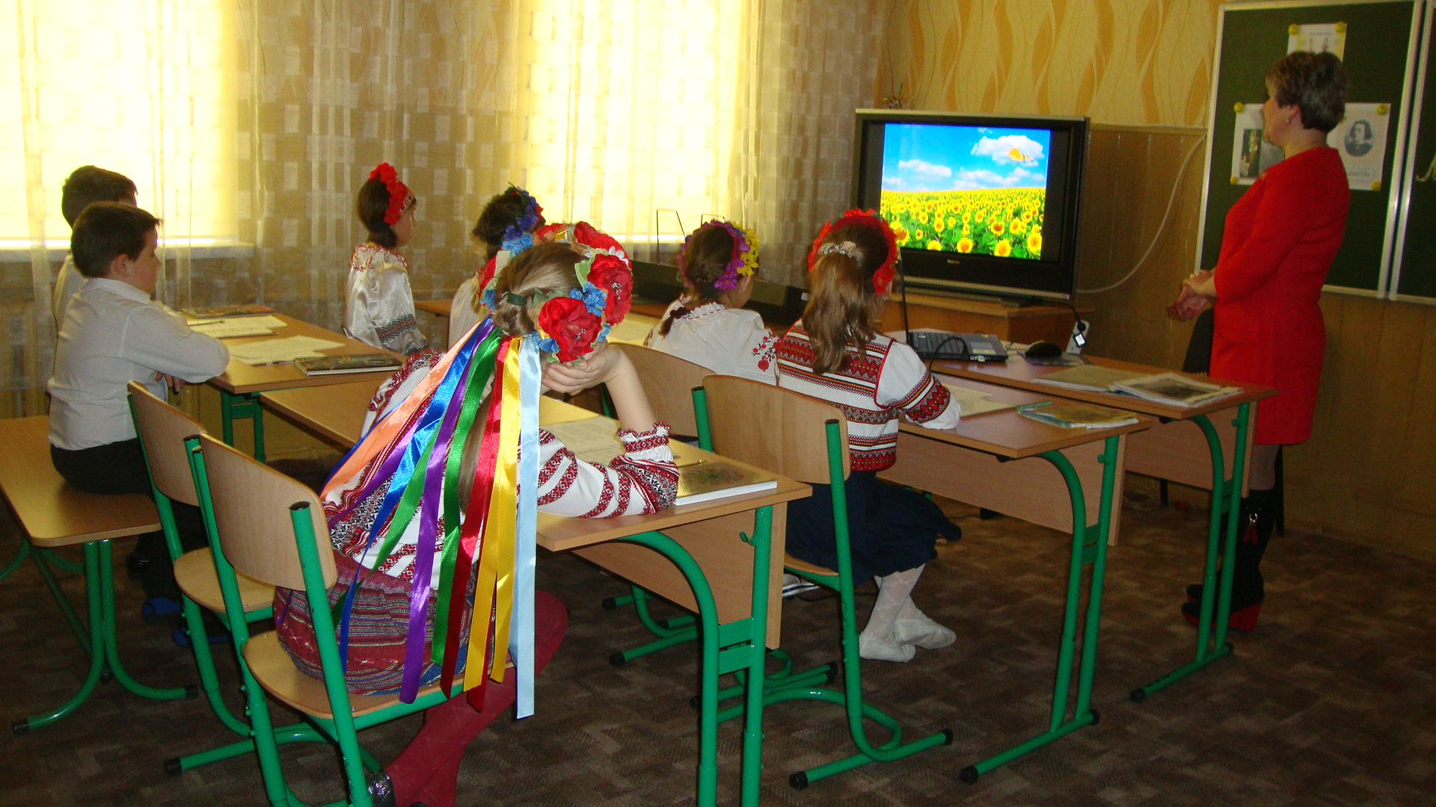

Slide 43

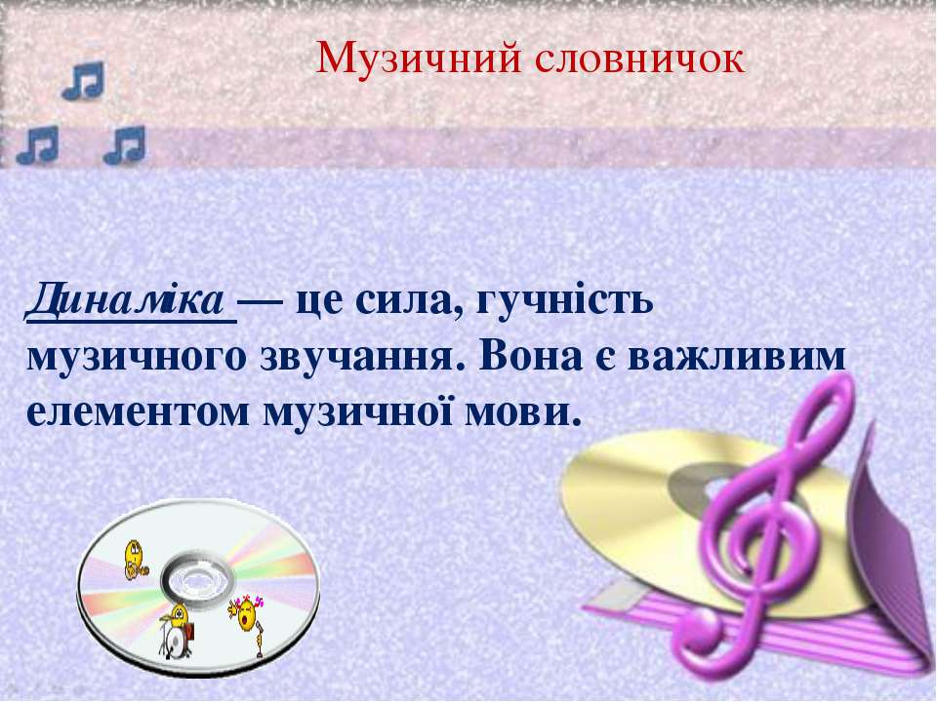
Станція «Динаміка у країні музики»
Сьогодні в музичній країні протягом дня йде дощик.Він то посилюється,то затихає.Композитор почув мелодію дощика і переклав його музичною мовою.У цьому йому допомогли динамічні відтінки-форте і піано.

Slide 44
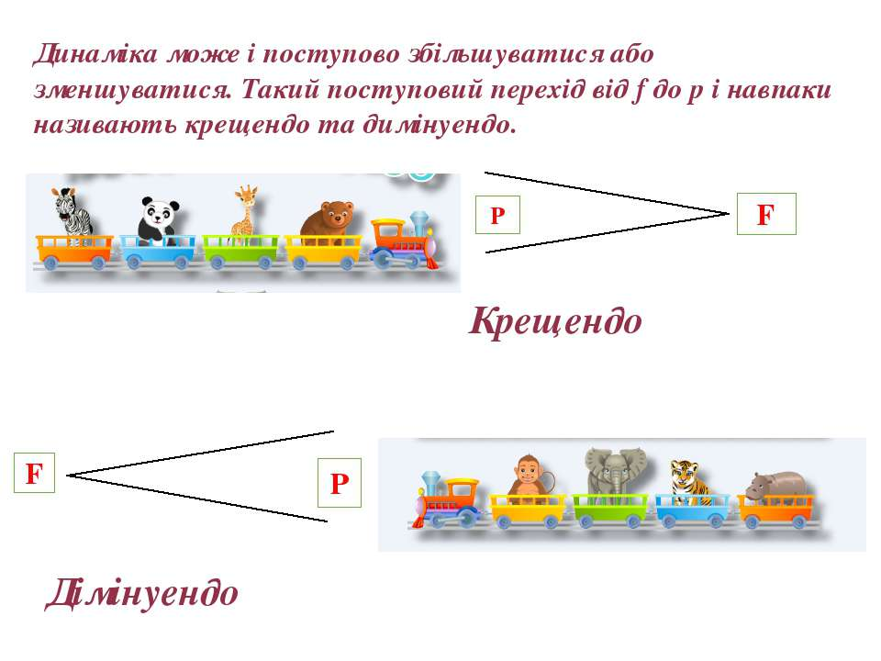

Slide 45
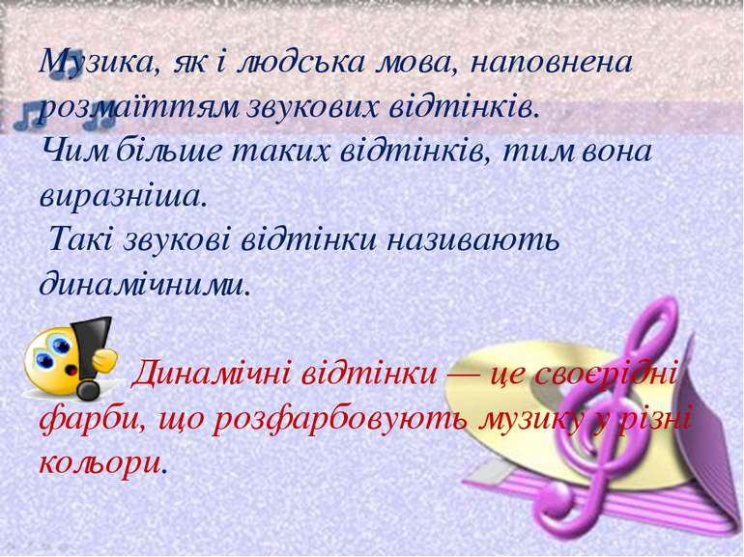

Slide 46
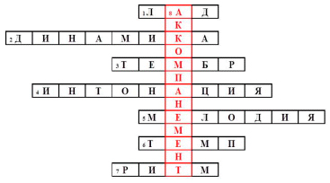


Slide 47
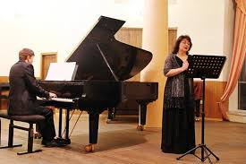
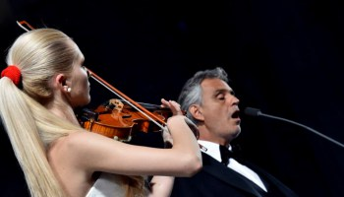
Акомпанеме́нт (фр. Accompagner — супроводити) — музичний супровід основної партії (солістів) або головної мелодії (соло) вокального чи інструментального твору. А виконується оркестром, ансамблем, хором або на окремому інструменті (фортепіано, бандурі, баяні тощо).

Slide 48
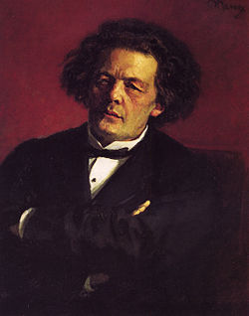
Вивчення творчості Антона Григоровича Рубінштейна
Анто́н Григорович Рубінштейн народився (28 листопада) 1829, село Вихватинці, Подільскої губернії (20 листопада) 1894 помер — російський композитор, піаніст, диригент. Засновник Санкт-Петербурзької консерваторії. З дев'яти років Рубінштейн вже виступав публічно в Москві, а з 1840 р. концертував за кордоном. Повернувшись до Петербургу в 1849 році, Рубінштейн заснував Російське музичне товариство і «Музичну школу», перетворену потім в Санкт-Петербурзьку консерваторію; багато років був її директором, професором.Ім'ям Рубінштейна названа вулиця в Петербурзі, на якій композитор жив з 1887 по 1891 рр. На будинку № 38 встановлена меморіальна дошка.
Слухання музики Антон Григорович Рубінштейн «Мелодія»
Як ви гадаєте, яку назву дав композитор цій п’єсі?
Які настрої і почуття передав композитор у творі?
Інколи мелодія навіть сама може дати назву твору. Ця п’єса дуже мелодійна. Щоб підкреслити саме цю особливість, А. Рубінштейн дав їй назву «Ме­лодія».

Slide 49

YI.Музично-ритмічна хвилинка.
Вивчення пісні «Дощик капає зі стріхи».
1.Слухання пісні у виконанні вчителя чи фонограми (плюс).
2.Розучування слів.
3.Виконання пісні учнями.

Slide 50
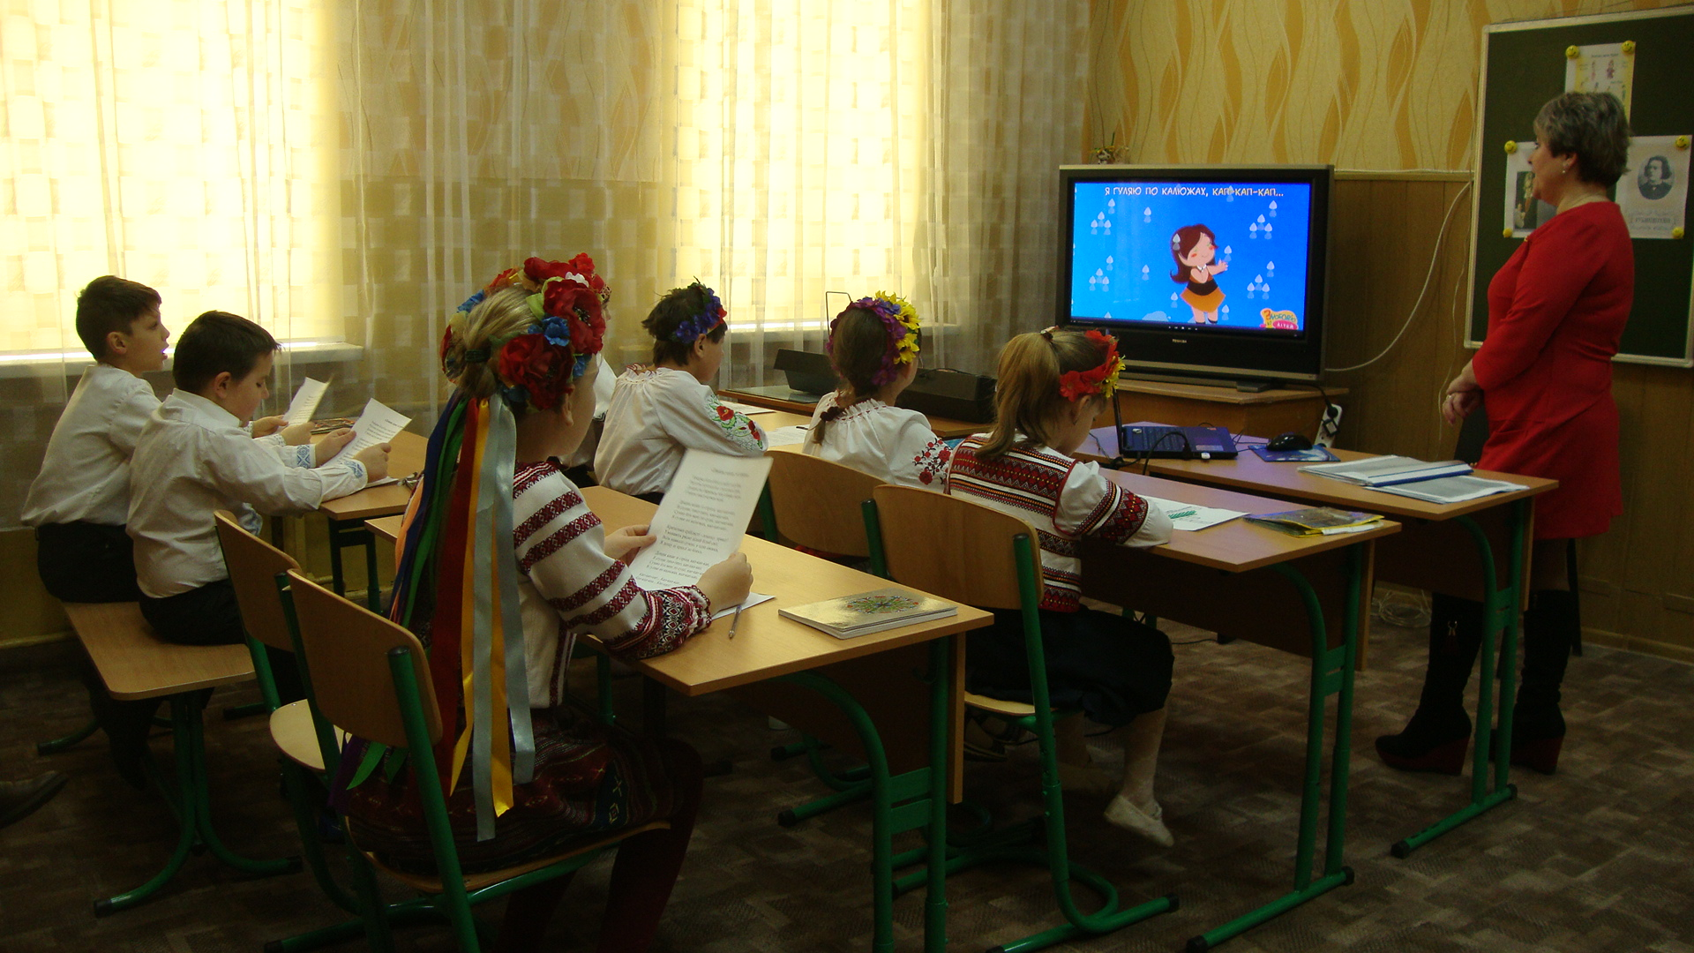

Slide 51
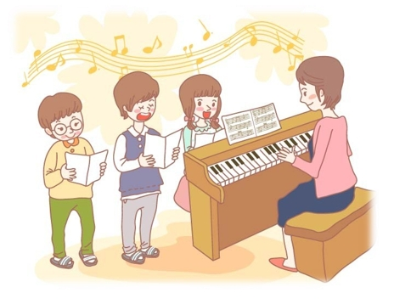
YII.Підсумок уроку.Релаксація.
1. Що нового ви дізналися на сьогоднішньому уроці?
2. Що найбільше зацікавило? Що вразило?
3. Які види роботи вам сподобалися?
4.Яку пісеньку ми вивчали на уроці?

Slide 52


Slide 53


Slide 54
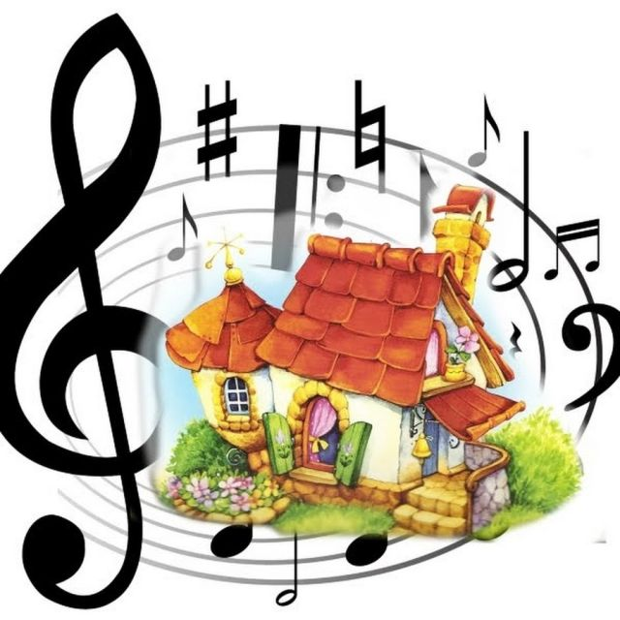
Оцінювання дітей.
Домашнє завдання.
Музичне прощання.
Пісня «Дзень дзелень дзвенить дзвінок.
Вже закінчився урок.
До побачення!До побачення!»
YIII.Вихід з класу під звучання пісні (за вибором вчителя)

Slide 55


